Slide 1
数研OA系统改进交流
马晓伟
2015-1-16

Slide 2
模块功能设计
与财务系统无关的部分暂时不动
涉及模块：
考勤系统，影响非项目成本，即工资结算
财务系统：项目预算、审批、决算等
用户设置：用户权限及相关信息管理。工资考核职务等
个人办公：提供个人相关功能的快捷入口

Slide 3
模块功能设计
财务系统：
员工：固定资产购买申请表、出差申请总结、差旅借支表、差旅报销表；每一个子功能进入都有查询和新增两种功能，默认列出全部申请及相应审批状态
项目经理：年度项目成本概算表等，点击进入，提供相应的新增、查询、审批功能
出纳：工资表、出纳支取工作表、支出凭单、记帐凭单四项
会计：年度项目成本概算表等，提供相应的新增、查询功能
部门经理：年度项目成本概算表等，点击进入，提供相应的新增、查询、审批功能
…………

Slide 4
模块功能设计
个人办公：
增加“待办事项”和“通知信”功能，
待办事项：通知领导需要审批的项目，通知所有人需要考勤等
通知信：通知员工项目审批结果等功能
考勤系统：
暂时不动

Slide 5
模块功能设计
用户设置：
子菜单太多，精简为“角色管理”和“用户管理”；只对管理员开放
角色管理：增删角色，编辑权限等
用户管理：增删用户，重置密码等

Slide 6
其他
规范化输入，能用下拉列表尽量不用自定义填写，比如角色
保证代码可读性，适当注释，注意变量、方法、类的命名
Session 未设置过期保护，安全性问题
全部功能实现后，可以考虑界面美化（冗余菜单和功能、背景图片、字体等）
现有系统的操作能否演示下财务相关功能？
数据库和源代码

Slide 7
开发计划
先原型系统，后逐项实现
熟悉原有代码逻辑
模块改进设计
数据库设计
具体功能实现
功能关键点
分级审批
数据库设计
电子签章

Slide 8
财务专业支持需求
所有表格的标准格式，影响前期数据库的设计
最好有具体填表格式说明，比如项目编号的格式等
专业名词解释（工资与考勤、薪酬级别的关系等）
财务系统-控制级别：调整薪资级别什么意思
同一项目不同收支记录经办人是否会出现不同人（BD月收支一览表）
月收支一览表 机构部门指的是经办人的机构部门？是按项目分组统计？
BD月收支一览表和月收支一览表区别？
…………

Slide 9
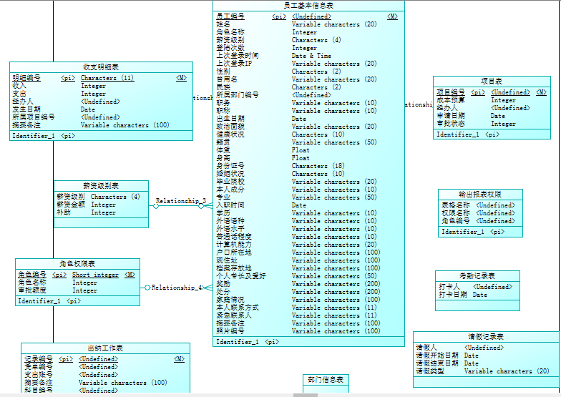

Slide 10
Thanks~

